Slide 1

Деятельность психолого-медико-педагогических комиссий по составлению рекомендаций обучающимся по программам среднего профессионального образования и профессионального обучения
Государственное бюджетное учреждение Новосибирской области -
Центр психолого-педагогической,
медицинской и социальной помощи детям
«Областной центр диагностики и консультирования»
Шекериди яна анатольевна
Руководитель ЦПМПК Новосибирской области

Slide 2
Периодичность приема
Система пмпк новосибирской Области
Ежедневно – ЦПМПК, ТПМПК г.Бердска, г.Новосибирска и Новосибирского района
Еженедельно – 15 ТПМПК
1-3 раза в месяц – 8 ТПМПК
2 раза в год – ТПМПК Краснозерского и Убинского районов
По запросу – ТПМПК Северного и Кыштовского районов
ГБУ НСО «ОЦДК»
ЦПМПК
Филиалы
(10 ТПМПК)
ТПМПК
(15)
Муниципальные ППМС-центры
(4 ТПМПК)
ТПМПК
г. Новосибирска (11 составов)
https://concord.websib.ru/?page_id=51936

Slide 3
Востребованность услуги ПМПК

Slide 4
Обращение на ПМПК за рекомендациями по программам ПО/СПО
2017 г. - 28 чел. (0,3%)
2018 г. – 135 чел. (0,8%)
2019 г. – 155 чел. (0,8%)
2020 г. – 200 чел. (1,1%)
2021 г. – 230 чел. (1,1%)
2022 г. – 303 чел. (1,4%)

Slide 5
Нормативно-правовая база деятельности ПМПК
Федеральный закон от 29 декабря 2012 года N 273-ФЗ «Об образовании в Российской Федерации»
Об утверждении положения о психолого-медико-педагогической комиссии» (Приказ Министерства образования и науки Российской Федерации от 20 сентября 2013 г. № 1082)
Письмо Министерства образования и науки Российской Федерации от 23.05.2016г. ВК-1074/07 «О совершенствовании деятельности психолого-медико-педагогических комиссий»
Письмо Министерства образования НСО от 19.08.2020 г. № 7585-03/25 «О форме заключения ПМПК»

Slide 6
Комиссия создается в целях
своевременного выявления детей с особенностями в физическом и (или) психическом развитии и (или) отклонениями в поведении,
проведения комплексного психолого-медико-педагогического обследования (далее - обследование) детей,
подготовки по результатам обследования рекомендаций по оказанию детям психолого-медико-педагогической помощи и организации их обучения и воспитания,
подтверждения, уточнения или изменения ранее данных рекомендаций

Slide 7
Законодательно закрепленные направления деятельности ПМПК
приказ Минобрнауки России от 20.09.2013 № 1082 «Об утверждении положения о психолого-медико-педагогической комиссии»
проведение обследования детей в возрасте от 0 до 18 лет
подготовка по результатам обследования рекомендаций
оказание консультативной помощи родителям (законным представителям) детей, работникам образовательных организаций, организаций, осуществляющих социальное обслуживание, медицинских организаций, других организаций
оказание федеральным учреждениям медико-социальной экспертизы содействия в разработке индивидуальной программы реабилитации ребенка-инвалида
осуществление учета данных о детях с ограниченными возможностями здоровья и (или) девиантным (общественно опасным) поведением
участие в организации информационно-просветительской работы
Notes:
У№бинский; Краснеозерский и Убинский

Slide 8
Приказ Министерства образования и науки Российской Федерации (Минобрнауки России) от 20 сентября 2013 г. N 1082 г. Москва "Об утверждении Положения о психолого-медико-педагогической комиссии"
п. 14. Обследование детей, в том числе обучающихся с ограниченными возможностями здоровья, детей-инвалидов до окончания ими образовательных организаций, реализующих основные или адаптированные общеобразовательные программы, осуществляется в комиссии по письменному заявлению родителей (законных представителей) или по направлению образовательных организаций, организаций, осуществляющих социальное обслуживание, медицинских организаций, других организаций с письменного согласия их родителей (законных представителей).

Slide 9
Документы, необходимые для прохождения ПМПК
Свидетельство о рождении ребенка/паспорт ребенка (оригинал, копия)
Копия справки МСЭ (при наличии)
Документы, подтверждающие полномочия по представлению интересов ребенка (копия приказа об опеке, копия договора о приемной семье, копия удостоверения опекуна/приемного родителя)
Медицинские документы:
· выписка из истории развития ребенка (от педиатра),
· заключение врача-психиатра,
· заключения оториноларинголога, офтальмолога, невролога,
Заключение врача по профилю основного заболевания: эндокринолог, кардиолог, ортопед (обязательно для детей с нарушениями опорно-двигательного аппарата), сурдолог и аудиограмма (обязательно для детей с нарушениями слуха), ортодонт, хирург и др. (развернутый диагноз) (при наличии)

Slide 10
Документы, необходимые для прохождения ПМПК
Педагогические документы:
Направление образовательной организации, организации, осуществляющей социальное обслуживание, медицинской организации, другой организации (при наличии)
Характеристика обучающегося, выданная образовательной организацией
Документ об образовании (аттестат, свидетельство об обучении) - копия
Письменные работы, табель успеваемости
https://concord.websib.ru/?page_id=51944

Slide 11
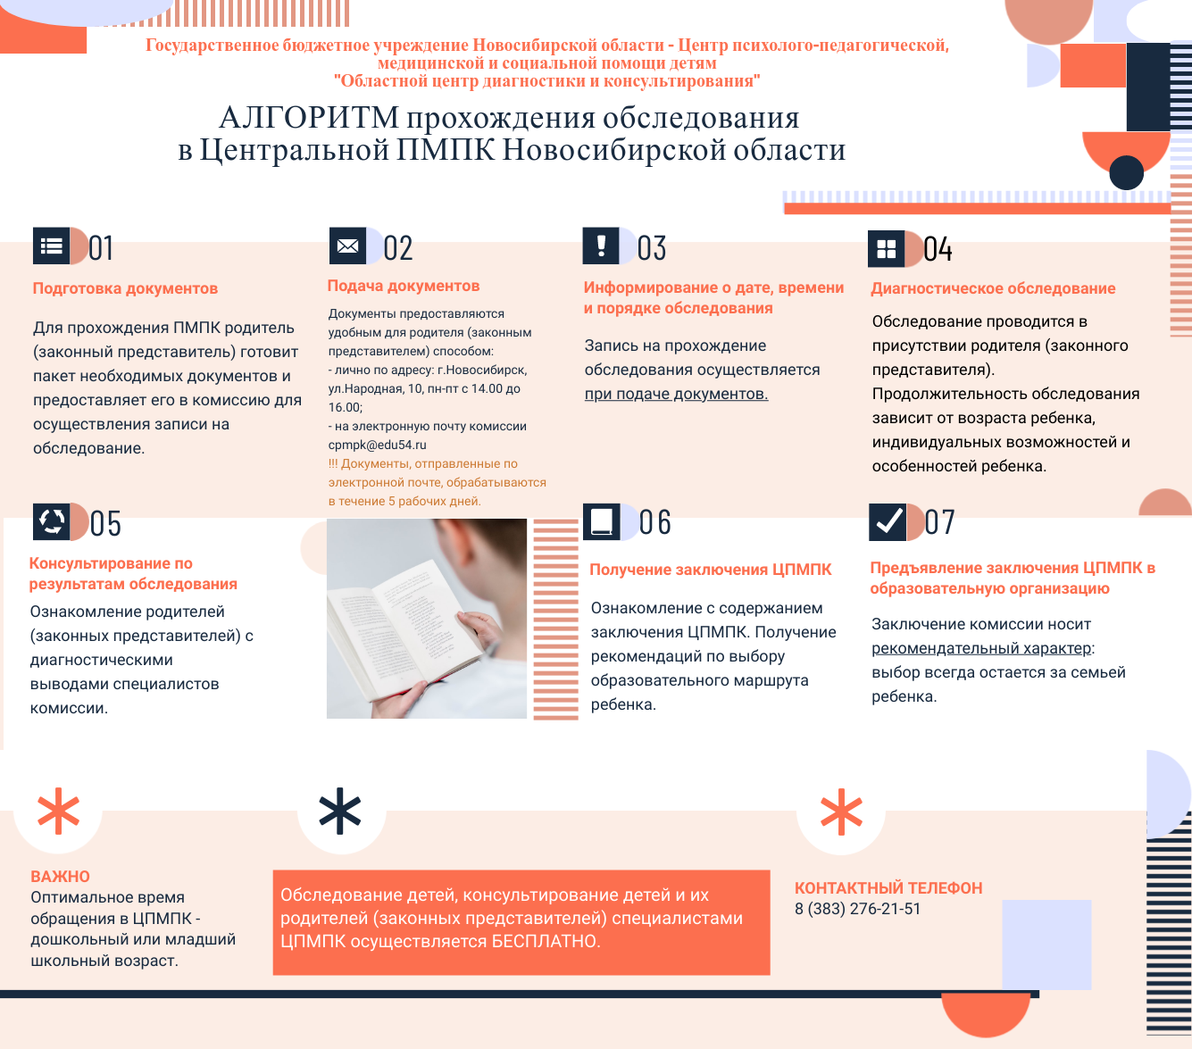

Slide 12

Готовность специалистов ПМПК к приему обучающихся по программам ПО/СПО
https://concord.websib.ru/wp-content/uploads/2018/04/Организация-диагностической-сессии-и-особенности-составления-СОУ-для-обучающихся-по-программам-профессионального-образования.pdf

Slide 13
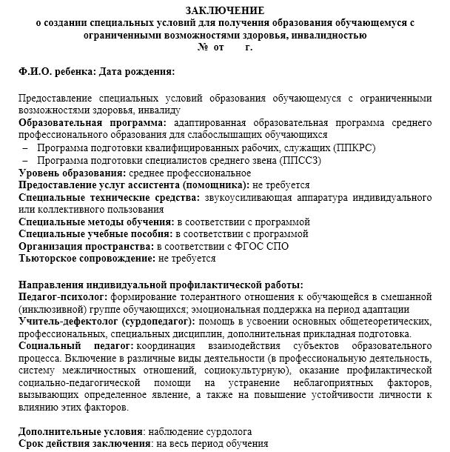
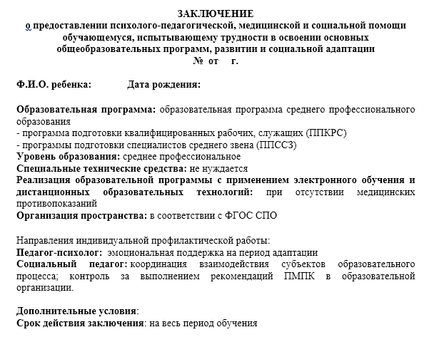

Slide 14
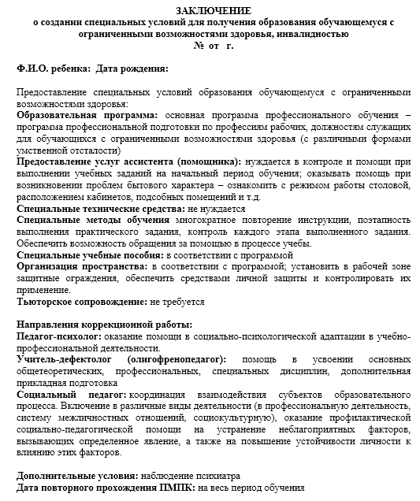

Slide 15
Обучающийся с ограниченными возможностями здоровья
Обучающийся с ограниченными возможностями здоровья - физическое лицо, имеющее недостатки в физическом и (или) психологическом развитии, подтвержденные психолого-медико-педагогической комиссией и препятствующие получению образования без создания специальных условий
Закон «Об образовании в РФ» от 29.12.2012 г., № 273 ст. 2 п. 16

Slide 16
Специальные образовательные условия
специальные образовательные программы и методы обучения и воспитания,
специальные учебники, учебные пособия и дидактические материалы,
специальные технические средства обучения коллективного и индивидуального пользования,
предоставление услуг ассистента (помощника), оказывающего обучающимся необходимую техническую помощь,
проведение групповых и индивидуальных коррекционных занятий,
обеспечение доступа в здания организаций, осуществляющих образовательную деятельность,
другие условия, без которых невозможно или затруднено освоение образовательных программ обучающимися с ограниченными возможностями здоровья

Slide 17
Примерные рекомендации ПМПК по сопровождению обучающихся с ОВЗ учителем-дефектологом
помощь в усвоении основных общетеоретических, профессиональных, специальных дисциплин, дополнительная прикладная подготовка,
разработка, корректировка, реализация совместно с другими специалистами программ коррекционной работы с обучающимися с ОВЗ,
организация специальной образовательной среды для обучающихся с ОВЗ с учетом индивидуальных особых образовательных потребностей обучающихся, программ коррекционной работы, в том числе с применением дистанционных образовательных технологий и электронного обучения,
организация деятельности обучающихся с ОВЗ по освоению содержания образовательных программ, программ коррекционной работы, в том числе с применением дистанционных образовательных технологий и электронного обучения,
проведение коррекционно-развивающих занятий, уроков с обучающимися с ОВЗ,
отбор и использование программно-методических и учебно-дидактических материалов в организации коррекционно-развивающего обучения и воспитания обучающихся с ОВЗ,
контроль и оценка достижений обучающихся с ОВЗ с оформлением педагогической документации, отражающей результаты освоения образовательной программы, программы коррекционной работы,
консультирование всех участников образовательных отношений по вопросам образования, воспитания, развития, социальной адаптации обучающегося,
проведение коррекционно-развивающих, психопрофилактических и психогигиенических мероприятий совместно с заинтересованными участниками образовательного процесса, по снижению риска прогрессирования нарушений познавательной и коммуникативной деятельности.

Slide 18
Примерные рекомендации ПМПК по сопровождению обучающихся с ОВЗ педагогом-психологом
социально-психологическое консультирование, помогающее обучающемуся включаться как в малые группы, так и в более широкое социальное окружение,
адаптационное профконсультирование, направленное на оказание помощи лицам, поступившим в профессиональное учебное заведение,
способствовать принятию студента в коллектив сверстников и адаптации к учебному заведению, учитывая его личностные особенности,
разработка рекомендаций по вопросам адаптации к особенностям, условиям обучения в образовательной организации, развития коммуникативных навыков,
формирование у обучающихся профессионального выбора и мотивации к деятельности, адекватной их возможностям,
психолого-педагогическая поддержка: эмоциональная поддержка при возникновении трудностей в общении и освоении трудовых навыков. Учить приемам релаксации, контролю за своим поведением. Инициировать ситуации, способствующие установлению доброжелательных отношений с одногруппниками.

Slide 19
Примерные рекомендации ПМПК по сопровождению обучающихся с овз тьютором
осуществление общего педагогического сопровождения реализации программы,
разработка и подбор методических средств (визуальной поддержки, альтернативной коммуникации), помощь в адаптации,
организационно-методическое обеспечение реализации образовательного процесса, индивидуальных образовательных маршрутов, образовательных программ обучающихся.

Slide 20
Примерные рекомендации ПМПК по сопровождению обучающихся с овз ассистентом
обеспечение сопровождения обучающегося с ОВЗ, с инвалидностью в образовательную организацию,
оказание технической помощи в части передвижения по образовательной организации, получения информации и ориентации,
оказание технической помощи в обеспечении коммуникации, в том числе с использованием коммуникативных устройств, планшетов, средств альтернативной коммуникации,
оказание помощи в использовании технических средств реабилитации (изделий) и обучения,
нуждается в контроле и помощи при выполнении учебных заданий на начальный период обучения,
оказание помощи при возникновении проблем бытового характера – ознакомить с режимом работы столовой, расположением кабинетов, подсобных помещений и т.д.

Slide 21
Центральная психолого-медико-педагогическая комиссия Новосибирской области
г. Новосибирск, ул.Народная, 10
8(383) 276-21-51, +7 951 366 34 20
email: cpmpk@edu54.ru
https://concord.websib.ru/?page_id=935

